Slide 1




اليوم/ الاحد التاريخ/1446/07/20 الحصة/ الثانية
الموضوع/ استعمال خاصية التوزيع
حل الواجب
حل الواجب
مهاراتي
الرئيسية
الرئيسية
11) -1×5×7×أ×أ×أ×جـ ×جـ ـ
17) 2ع
21) 5ن
التهيئة
جواهر الحارثي @jewelsAlshdaddi
التدريس
التدريب
التقويم
الاغلاق

Slide 2




اليوم/ الاحد التاريخ/1446/07/20 الحصة/ الثانية
الموضوع/ استعمال خاصية التوزيع
حل الواجب
اختبار قصير
اختبار قصير
التهيئة
جواهر الحارثي @jewelsAlshdaddi
التدريس
التدريب
التقويم
الاغلاق
تقويم تشخيصي

Slide 3
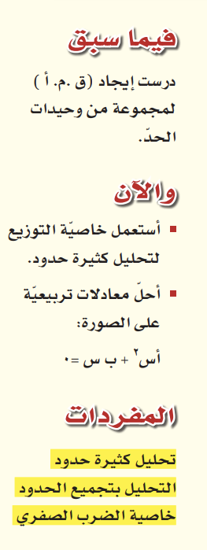
اليوم/ الاثنين التاريخ/1446/07/20 الحصة/ الثامية
 | الموضوع/ استعمال خاصية التوزيع
حل الواجب
الأهداف الخاصة:
استعمال خاصية التوزيع في التحليل.
التحليل بتجميع الحدود.
اختبار قصير
الرئيسية
التهيئة
جواهر الحارثي @jewelsAlshdaddi
التدريس
التدريب
التقويم
الاغلاق

Slide 4
جدول التعلم
الموضوع/
استعمال خاصية التوزيع
1446/07/20
ماذا أعرف | ما أريد أن أعرف | ماذا تعلمت
حل الواجب
اختبار قصير
الرئيسية
التهيئة
جواهر الحارثي @jewelsAlshdaddi
التدريس
التدريب
الأهداف الخاصة:
استعمال خاصية التوزيع في التحليل.
التحليل بتجميع الحدود.
التقويم
الاغلاق

Slide 5

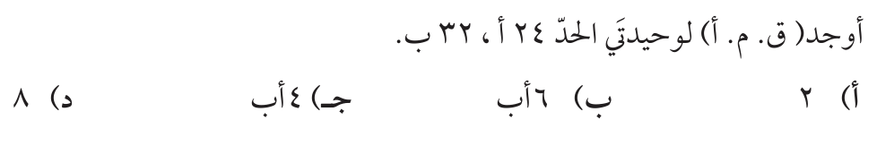

إثراء
الموضوع/
استعمال خاصية التوزيع
1446/07/20
حل الواجب
اختبار قصير
الرئيسية
التهيئة
جواهر الحارثي @jewelsAlshdaddi
الأهداف الخاصة:
استعمال خاصية التوزيع في التحليل.
التحليل بتجميع الحدود.
التدريس
التدريب
التقويم
الاغلاق
تعلم تعاوني

Slide 6
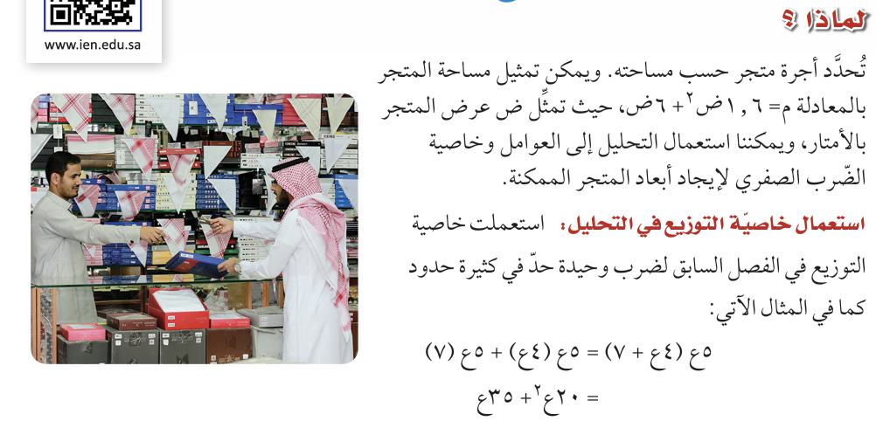
الموضوع/
استعمال خاصية التوزيع
1446/07/20
حل الواجب
اختبار قصير
الرئيسية
التهيئة
جواهر الحارثي @jewelsAlshdaddi
التدريس
التدريب
الأهداف الخاصة:
استعمال خاصية التوزيع في التحليل.
التحليل بتجميع الحدود.
التقويم
الاغلاق

Slide 7
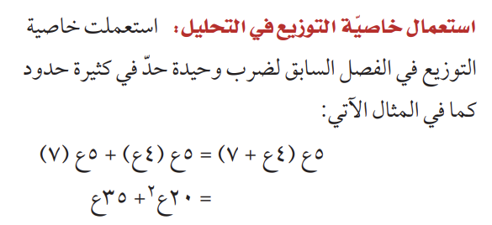
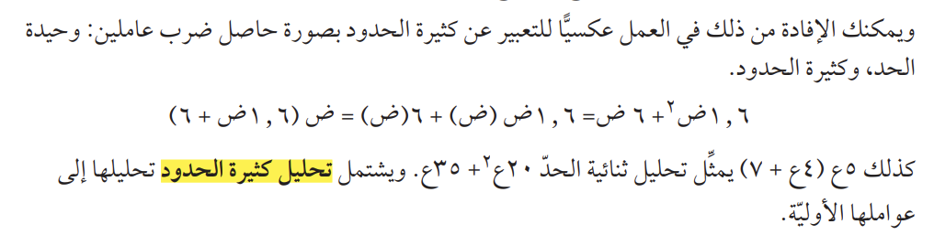
الموضوع/
استعمال خاصية التوزيع
1446/07/20
حل الواجب
اختبار قصير
الرئيسية
التهيئة
جواهر الحارثي @jewelsAlshdaddi
التدريس
التدريب
الأهداف الخاصة:
استعمال خاصية التوزيع في التحليل.
التقويم
الاغلاق

Slide 8
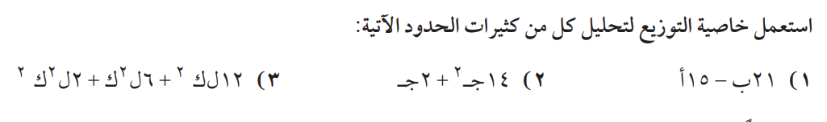
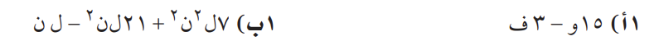

تحقق من فهمك
الموضوع/
استعمال خاصية التوزيع
1446/07/20
حل الواجب
اختبار قصير
الرئيسية
التهيئة
جواهر الحارثي @jewelsAlshdaddi
التدريس
التدريب
الأهداف الخاصة:
استعمال خاصية التوزيع في التحليل.
التقويم
الاغلاق
تعلم ذاتي

Slide 9

تـــأكد
الموضوع/
استعمال خاصية التوزيع
1446/07/20
حل الواجب
اختبار قصير
الرئيسية
التهيئة
جواهر الحارثي @jewelsAlshdaddi
التدريس
التدريب
الأهداف الخاصة:
استعمال خاصية التوزيع في التحليل.
التقويم
الاغلاق
تعلم أقران

Slide 10
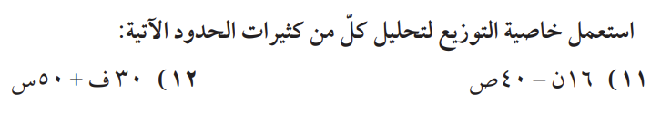
تـــدرب
الموضوع/
استعمال خاصية التوزيع
1446/07/20
حل الواجب
اختبار قصير
الرئيسية
التهيئة
جواهر الحارثي @jewelsAlshdaddi
التدريس
التدريب
الأهداف الخاصة:
استعمال خاصية التوزيع في التحليل.
التقويم
الاغلاق
تعلم تعاوني

Slide 11
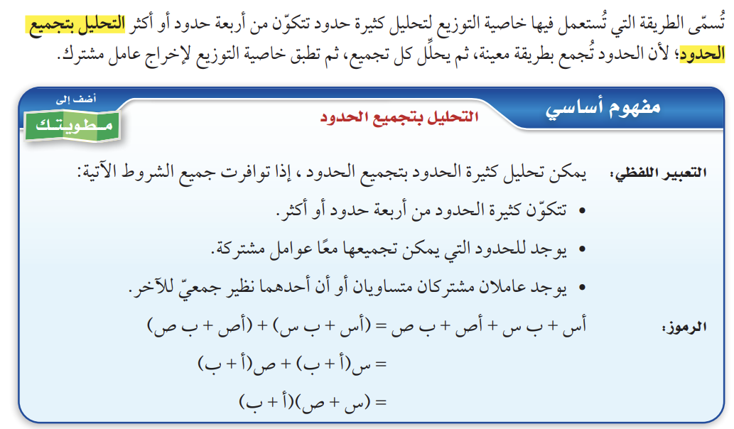
الموضوع/
استعمال خاصية التوزيع
1446/07/20
حل الواجب
اختبار قصير
الرئيسية
التهيئة
جواهر الحارثي @jewelsAlshdaddi
التدريس
التدريب
الأهداف الخاصة:
التحليل بتجميع الحدود.
التقويم
الاغلاق

Slide 12
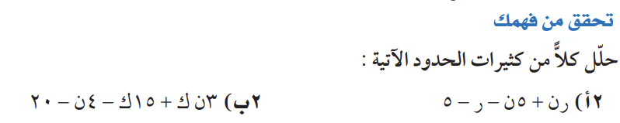
تحقق من فهمك
الموضوع/
استعمال خاصية التوزيع
1446/07/20
حل الواجب
اختبار قصير
الرئيسية
التهيئة
جواهر الحارثي @jewelsAlshdaddi
التدريس
التدريب
الأهداف الخاصة:
التحليل بتجميع الحدود.
التقويم
الاغلاق
تعلم ذاتي

Slide 13
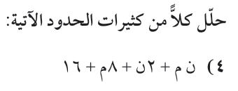
تـــأكد
الموضوع/
استعمال خاصية التوزيع
1446/07/20
حل الواجب
اختبار قصير
الرئيسية
التهيئة
جواهر الحارثي @jewelsAlshdaddi
التدريس
التدريب
الأهداف الخاصة:
التحليل بتجميع الحدود.
التقويم
الاغلاق
تعلم أقران

Slide 14


تـــدرب
الموضوع/
استعمال خاصية التوزيع
1446/07/20
حل الواجب
اختبار قصير
الرئيسية
التهيئة
جواهر الحارثي @jewelsAlshdaddi
التدريس
التدريب
الأهداف الخاصة:
التحليل بتجميع الحدود.
التقويم
الاغلاق
تعلم تعاوني

Slide 15
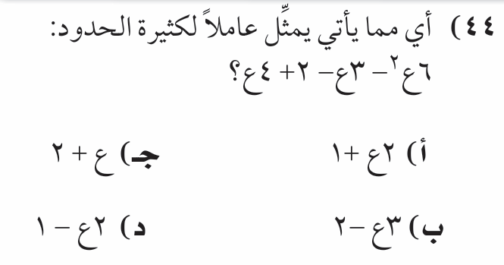
نافس
الموضوع/
استعمال خاصية التوزيع
1446/07/20
حل الواجب
اختبار قصير
الرئيسية
التهيئة
جواهر الحارثي @jewelsAlshdaddi
التدريس
التدريب
الأهداف الخاصة:
استعمال خاصية التوزيع في التحليل.
التحليل بتجميع الحدود.
التقويم
الاغلاق
تعلم ذاتي

Slide 16
مهارات التفكير العليا
الموضوع/
استعمال خاصية التوزيع
1446/07/20
حل الواجب
اختبار قصير
الرئيسية
التهيئة
جواهر الحارثي @jewelsAlshdaddi
التدريس
التدريب
الأهداف الخاصة:
استعمال خاصية التوزيع في التحليل.
التحليل بتجميع الحدود.
التقويم
الاغلاق

Slide 17
جدول التعلم
الموضوع/
استعمال خاصية التوزيع
1446/07/20
ماذا أعرف | ما أريد أن أعرف | ماذا تعلمت
حل الواجب
اختبار قصير
الرئيسية
التهيئة
جواهر الحارثي @jewelsAlshdaddi
التدريس
التدريب
الأهداف الخاصة:
استعمال خاصية التوزيع في التحليل.
التحليل بتجميع الحدود.
التقويم
الاغلاق

Slide 18
الواجب
الموضوع/
استعمال خاصية التوزيع
1446/07/20
حل الواجب
13 – 19
صفحة 108
اختبار قصير
الرئيسية
التهيئة
جواهر الحارثي @jewelsAlshdaddi
جميلتي
اجعل هدفك المستحيل، ولا تتوقف حتى تحوله إلى واقع.
التدريس
التدريب
الأهداف الخاصة:
استعمال خاصية التوزيع في التحليل.
التحليل بتجميع الحدود.
التقويم
الاغلاق

